Slide 1

NHIỆT LIỆT CHÀO MỪNG
QUÝ THẦY CÔ GIÁO
VỀ DỰ GIỜ LỚP 8A
GV: LÊ THỊ LIÊN
TRƯỜNG THCS SEN PHƯƠNG

Slide 2
Ô CỬA BÍ MẬT
- Có 4 ô cửa bí mật, trong đó có 3 ô cửa chứa câu hỏi và 1 ô cửa may mắn
- Mỗi bạn sẽ lựa chọn 1 ô cửa, nếu trả lời đúng được mở 1 ô và dc 1 phần quà.
- Nếu bạn nào lựa chọn được ô cửa may mắn thì sẽ có 10 điểm.

Slide 3
1
2
A
A'
B'
C'
3
4
B
C

Slide 4

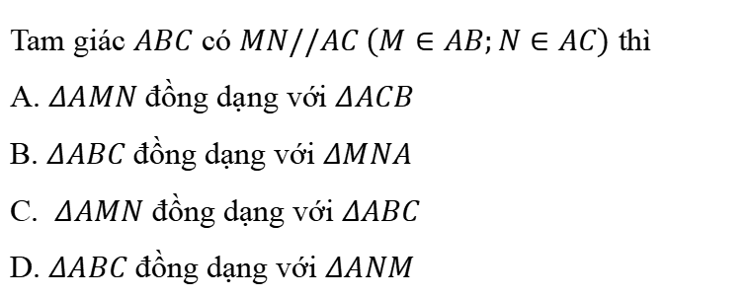
30
29
28
27
26
25
24
23
22
21
20
19
18
17
16
15
14
13
12
11
10
09
08
07
06
05
04
03
02
01
Câu 1:
00
Tam giác $ABC$ có $MN//AC (M∈AB;N∈AC)$ thì
A. $ΔAMN$ đồng dạng với $ΔACB$
B. $ΔABC$ đồng dạng với $ΔMNA$
C. $ΔAMN$ đồng dạng với $ΔABC$
D. $ΔABC$ đồng dạng với $ΔANM$

Slide 5

30
29
28
27
26
25
24
23
22
21
20
19
18
17
16
15
14
13
12
11
10
09
08
07
06
05
04
03
02
01
Câu 2:
00
Chọn câu sai:
A. $\frac{AM}{AB}=\frac{AN}{AC}$ $⇒$ $MN//BC$
B. $\frac{AM}{ MB}=\frac{AN}{NC}$ $⇒$ $MN//BC$
C. $\frac{AB}{ MB}=\frac{AC}{NC}$ $⇒$ $MN//BC$
D. $\frac{AM}{ MN}=\frac{AN}{NM}$ $⇒$ $MN//BC$

Slide 6

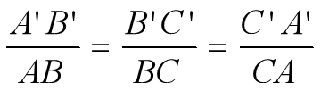
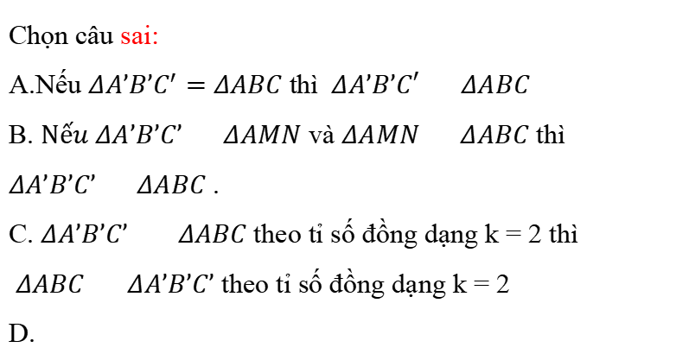
Câu 3:
30
29
28
27
26
25
24
23
22
21
20
19
18
17
16
15
14
13
12
11
10
09
08
07
06
05
04
03
02
01
00
Chọn câu sai:
A.Nếu $ΔA’B’C^{′}=$ $ΔABC$ thì $ΔA’B’C′$ $ΔABC$
B. $Nếu ΔA’B’C’$ $ΔAMN$ và $ΔAMN$ $ΔABC$ thì
$ΔA’B’C’$ $ΔABC$ .
C. $ΔA’B’C’$ $ΔABC$ theo tỉ số đồng dạng k = 2 thì
$ΔABC ΔA’B’C’$ theo tỉ số đồng dạng k = 2
D.
⇨∆ABC ∆A’B’C’

Slide 7
Ô CỬA MAY MẮN

Slide 8
A
A'
B'
C'
B
C
Nếu ∆ABC và ∆A’B’C’ có:
?
∆ABC ∆A’B’C’

Slide 9
Hai tam giác ABC và tam giác A’B’C’ có kích thước như trong hình vẽ (có cùng đơn vị đo là cm)
?1
A
A'
2
3
4
6
M
N
B'
4
C'
B
8
C
Trên các cạnh AB, AC của tam giác ABC lần lượt lấy hai điểm M, N sao cho AM =A’B’= 2cm,
AN = A’C’= 3cm
- Tính MN.
- Mối quan hệ giữa các tam giác ABC, tam giác A’B’C’ và tam giác AMN?

Slide 10
A
A'
2
3
4
6
B'
4
C'
B
8
C
Ta thấy
∆A’B’C’ và ∆ABC có:
= =
Ở bài tập ?1 ⇒ ∆A’B’C’ ∆ABC
Vậy em hãy phát biểu kết luận trên thành định lí?

Slide 11
Định lí
Nếu ba cạnh của tam giác này tỉ lệ với ba cạnh của tam
giác kia thì hai tam giác đó đồng dạng.

Slide 12
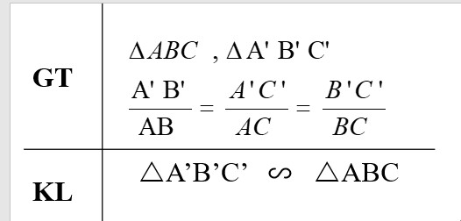


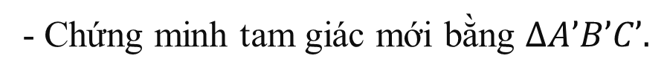
A
A'
* Hướng chứng minh:
B'
C'
B
C
- Tạo tam giác mới đồng dạng với $∆ABC và bằng ∆A’B’C’.$
- Chứng minh tam giác mới bằng $∆A’B’C’.$
* Cách dựng tam giác mới:
- Trên $AB$ lấy điểm $M$ sao cho $AM=A’B’$.
- Kẻ $MN$ // BC ( $N$ ∈ $AC)$
- Tam giác $AMN$ là tam giác mới cần dựng.

Slide 13

ΔA’B’C’ ΔABC
ΔAMN ΔABC
ΔAMN ΔA’B’C’
MN//BC
(Cách vẽ)
ΔAMN =ΔA’B’C’
AM = A’B
’( Cách vẽ)
MN = B’C’

Slide 14
Lưu ý:
- Khi lập tỉ số giữa các cạnh của hai tam giác ta phải lập tỉ số:
+ Cạnh lớn nhất của tam giác này với cạnh lớn nhất của tam giác kia
+ Cạnh nhỏ nhất của tam giác này với cạnh nhỏ nhất của tam giác kia
+ Cạnh còn lại của tam giác này với cạnh còn lại của tam giác kia
- Rồi so sánh ba tỉ số đó.
+ Nếu ba tỉ số đó bằng nhau thì ta kết luận hai tam giác đó đồng dạng.
+Nếu một trong ba tỉ số không bằng nhau thì ta kết luận hai tam giác đó không đồng dạng.

Slide 15
?2
Tìm trong hình vẽ 34 các cặp tam giác đồng dạng
H
A
D
6
K
4
6
3
2
5
E
F
4
B
8
C
4
b)
a)
I
c)

Slide 16
* Nêu trường hợp đồng dạng thứ nhất ?
* So sánh trường hợp bằng nhau thứ nhất của hai tam giác
với trường hợp đồng dạng thứ nhất của hai tam giác ?
Trả lời:
Giống nhau: Đều xét đến điều kiện ba cạnh.
Khác nhau:
Trường hợp bằng nhau của hai tam giác | Trường hợp đồng dạng của hai tam giác.
Ba cạnh của tam giác này bằng ba cạnh của tam giác kia. | Ba cạnh của tam giác này tỉ lệ với ba cạnh của tam giác kia.

Slide 17
Bài 29 -SGK/74
Cho hai tam giác ABC và A’B’C’ có kích thước như trong hình vẽ
A
A’
6
9
4 6
B’
C’
B
C
8
12
a) ΔABC và ΔA’B’C’ có đồng dạng với nhau không vì sao?
b) Tính tỉ số chu vi của hai tam giác đó.

Slide 18
Bài 29 -SGK/74
A
A’
a) Lập tỉ số:
6
9
6
4
B
C
B’
C’
12
8
Qua bài tập trên em có nhận xét gì về tỉ số chu vi của hai tam giác đồng dạng và tỉ số đồng dạng của hai tam giác đó ?
Để xét ΔABC và ΔA’B’C’ có đồng dạng với nhau không ta làm như thế nào?
Tính tỉ số chu vi của hai tam giác đó ?
⇨∆ABC ∆A’B’C’ (c. c. c)
b) Áp dụng tính chất của dãy tỉ số bằng nhau.
Ta có:
* Nhận xét: Tỉ số chu vi của hai tam giác đồng dạng bằng tỉ số đồng dạng của hai tam giác đó.
Notes:
18

Slide 19

BT: Hãy chọn câu trả lời đúng:
Cho  RSK và PQM có:
A
S
❒ RSK PQM
Rất tiếc bạn đã trả lời sai
B
S
❒ RSK QPM
Chúc mừng bạn đã trả lời đúng
C
S
Chúc mừng bạn đã trả lời đúng
❒ SKR PMQ
D
S
❒ RSK QMP
Rất tiếc bạn đã trả lời sai

Slide 20
Kết quả nào sau đây sai ?
Hai tam giác mà các cạnh có độ dài như sau thì đồng dạng với nhau:
A
4cm, 5cm, 6cm và 8mm, 10mm, 12mm.
B
3cm, 4cm, 6cm và 9cm, 15cm, 18cm.
Sai
C
1dm, 2dm, 2dm và 1dm, 1dm, 0,5dm. .
D
4m, 6m, 8m và 5dm, 10dm, 9dm.
Sai

Slide 21
BT: Hãy chọn câu trả lời đúng
Nếu RSK và PQM có :
S
=> RSK PQM
A
Rất tiếc bạn đã trả lời sai
B
Rất tiếc bạn đã trả lời sai
C
Chúc mừng bạn đã trả lời đúng
D
Cả A, B, C đều sai
Rất tiếc bạn đã trả lời sai

Slide 22
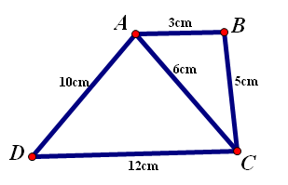

BT: Cho tứ giác ABCD, AB = 3cm, BC= 5cm, CD= 12cm, AD = 10cm, AC = 6cm, như hình bên. Chứng minh ABCD là hình thang?
ABCD là hình thang
AB //CD
ABC CAD
S

Slide 23
HƯỚNG DẪN VỀ NHÀ
+ Học thuộc định lí trường hợp đồng dạng thứ nhất của hai tam giác,
cần nắm kĩ hai bước chứng minh định lí:
* Dựng ∆AMN ∆ABC
* Chứng minh ΔAMN = ΔA’B’C’
+ BTVN: 30; 31/75 (SGK)
29,30,31,33/ 71 – 72 (SBT)
+ Xem trước bài: “TRƯỜNG HỢP ĐỒNG DẠNG THỨ HAI ”

Slide 24
HD BÀI 31 ( SGK)
Cho hai tam giác đồng dạng có tỉ số chu vi là và hiệu độ dài hai cạnh tương ứng của chúng là 12,5 cm . Tính hai cạnh đó .
LG : Gọi hai cạnh tương ứng là A’B’ và AB .
Có AB – A’B’ =12,5 (cm)
Do hai tam giác đồng dạng nên ta có :
(t/c dãy tỉ số bằng nhau )
Do đó AB = A’B’ +12,5 = 106,25 (cm)

